Slide 1



PHÒNG GD & ĐT QUẬN LONG BIÊN
TRƯỜNG MẦM NON HOA SỮA
Lĩnh vực phát triển ngôn ngữ
Hoạt động làm quen văn học
Đề tài: Thơ: “ Thỏ trắng ”
Đối tượng: Trẻ 24 – 36 tháng
Thời gian: 15 – 20 phút
Giáo viên : Phùng Thanh Thúy

Slide 2
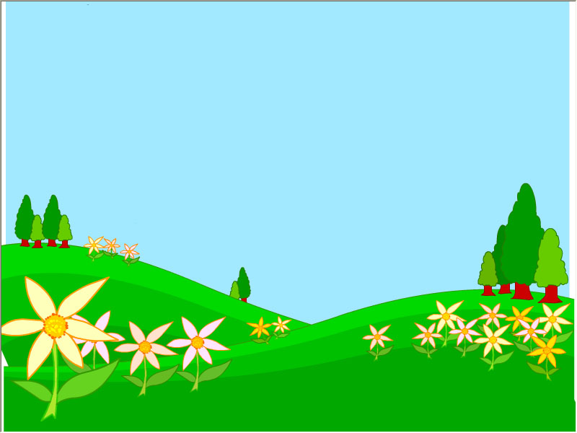


Slide 3
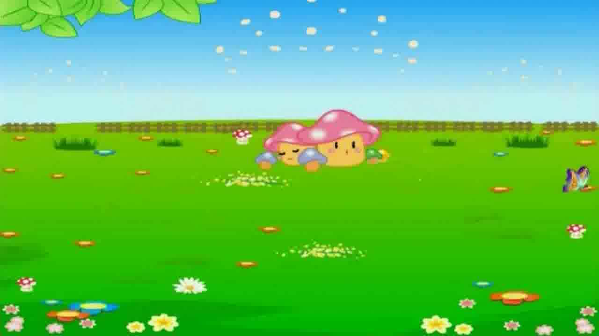

Slide 4
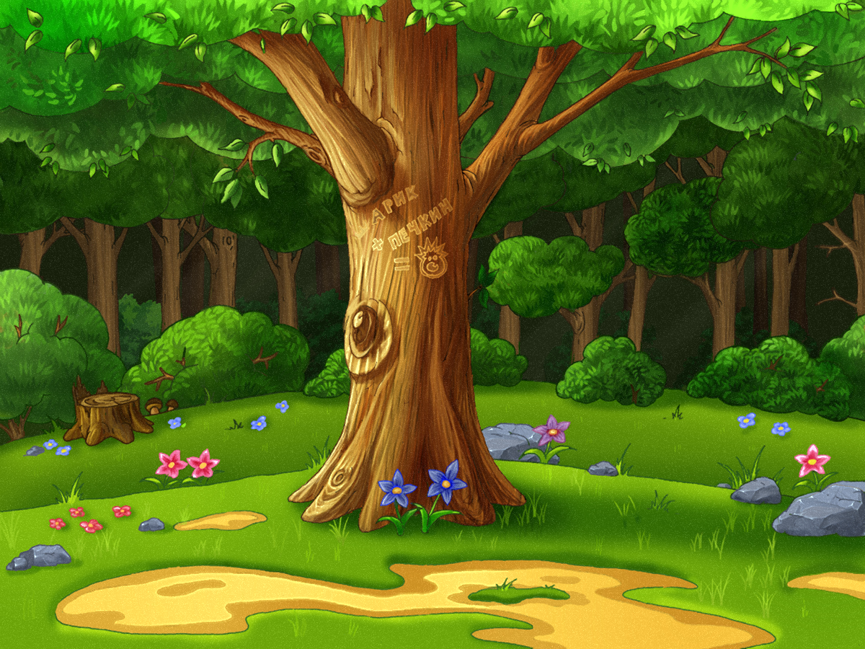
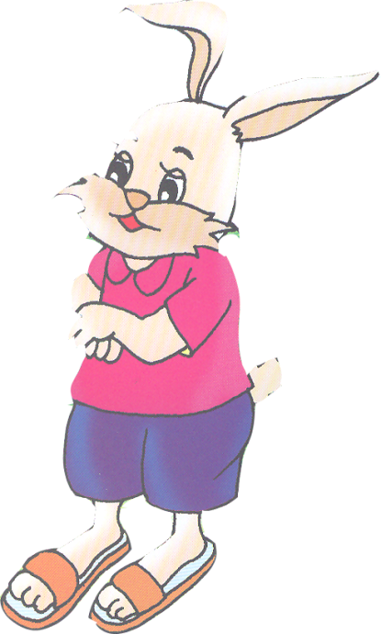

Slide 6
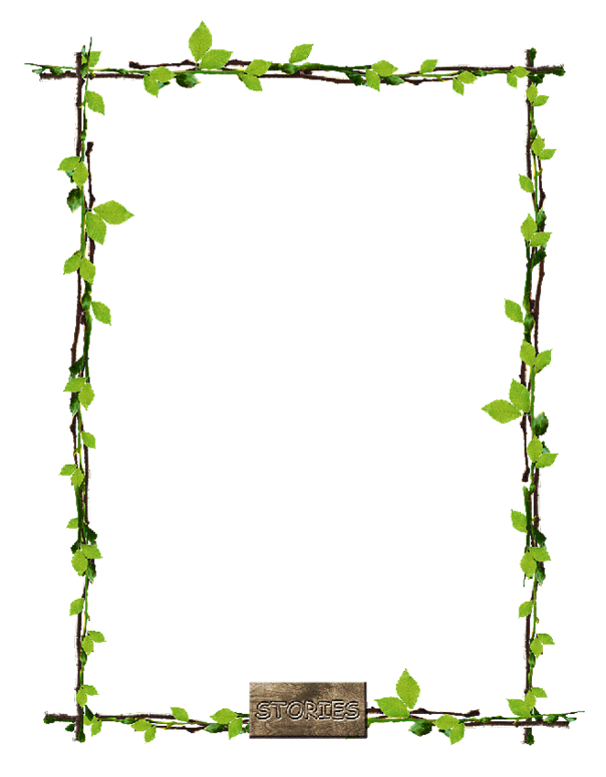


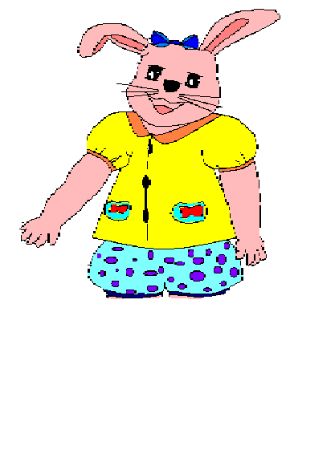



Kính chúc quý vị đại biểu
Qúy thầy cô giáo sức khỏe
Xin chân thành cảm ơn

